Slide 1
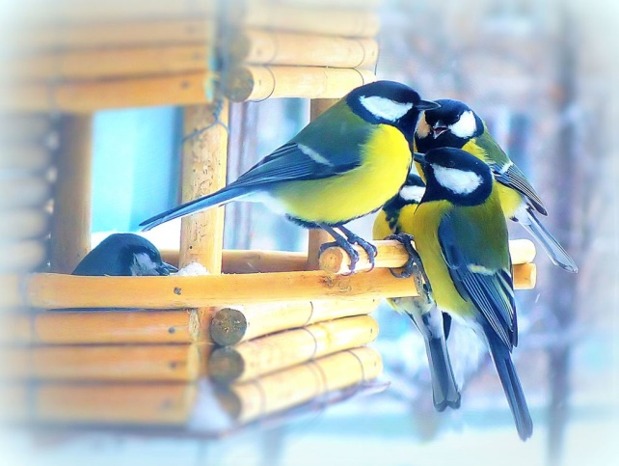
ПРОЕКТ
«СИНИЧКИН ДЕНЬ»
Выполнила: Пилипович Т.В.
Сойнова И.Н.

Slide 2
* ПРОДОЛЖИТЕЛЬНОСТЬ ПРОЕКТА:
Краткосрочный
* УЧАСТНИКИ ПРОЕКТА:
Дети, воспитатели, родители
* ЦЕЛЬ ПРОЕКТА:
Формирование у детей и их родителей экологической привычки подкармливать
зимующих птиц в зимнее время, воспитание познавательного интереса,
бережного отношения к зимующим птицам.
* ЗАДАЧИ ПРОЕКТА:
- Познакомить детей с праздником «Синичкин день».
- Расширить и обобщить знания детей о синицах и зимующих птицах – внешний вид,
строение тела, способ передвижения, среда обитания.
- Развивать речевую активность детей при описании зимующих птиц.
- Научиться заботится о птицах в зимнее время.
- Воспитывать познавательный интерес и бережное отношение к птицам.
* ОЖИДАЕМЫЕ РЕЗУЛЬТАТЫ:
- Дети получат знания об экологическом празднике «Синичкин день».
- Пополнят свои знания о зимующих птицах.
- Расширят словарный запас.
- Научатся заботиться о зимующих птицах.
- Приобретут экологическую привычку подкармливать птиц зимой.

Slide 3
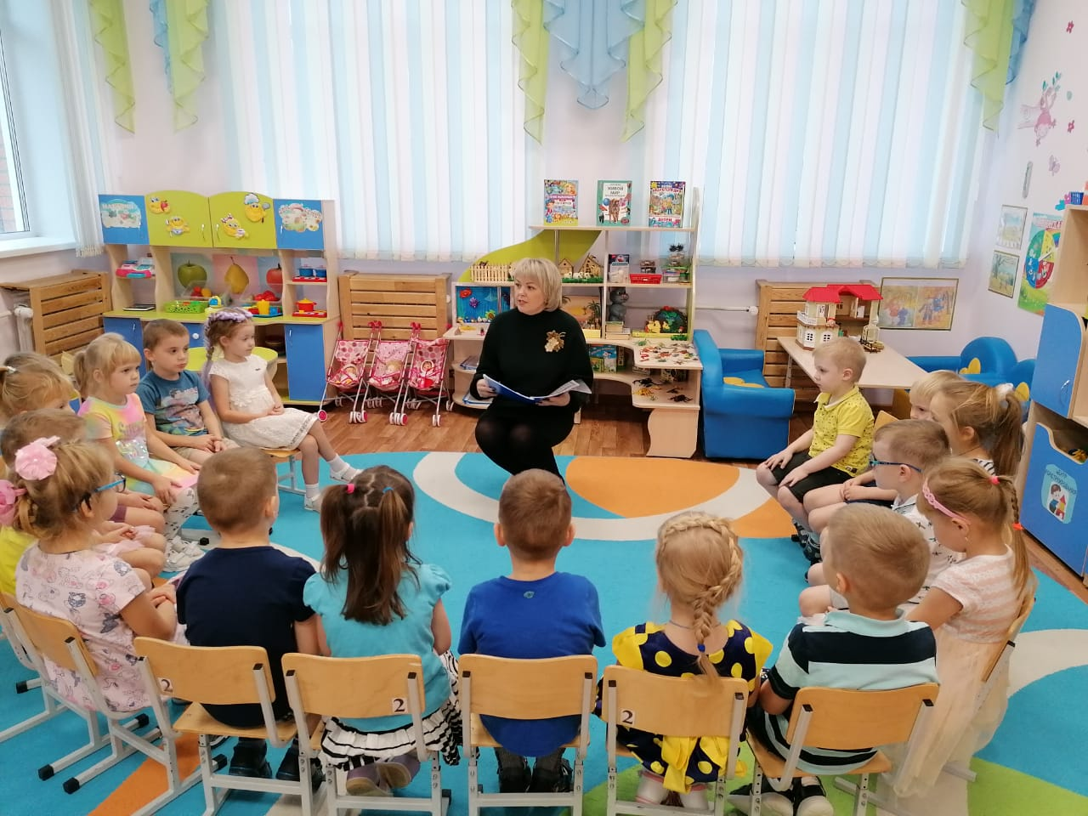
РАССКАЗ ВОСПИТАТЕЛЯ О ПРАЗДНИКЕ
«СИНИЧКИН ДЕНЬ»

Slide 4
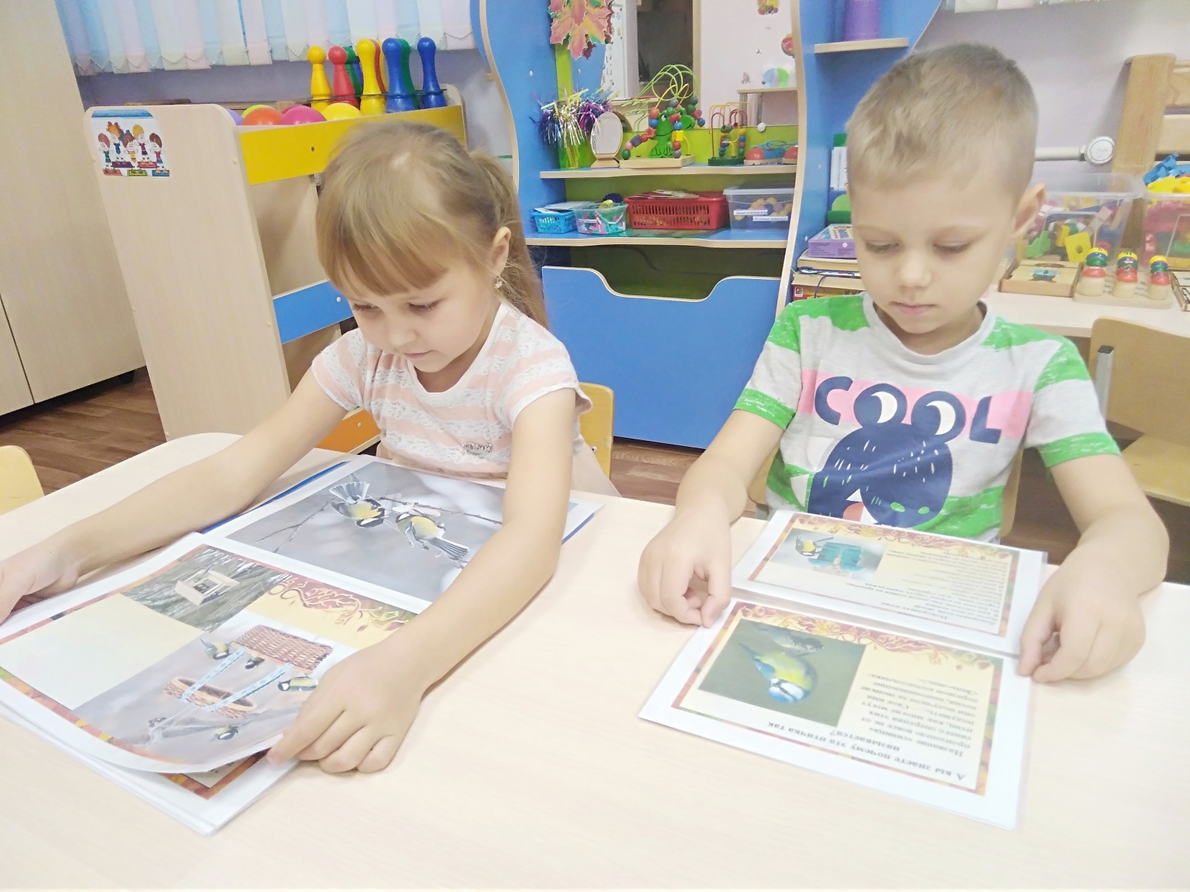
РАССМАТРИВАНИЕ АЛЬБОМА
«СИНИЧКИН ДЕНЬ»

Slide 5
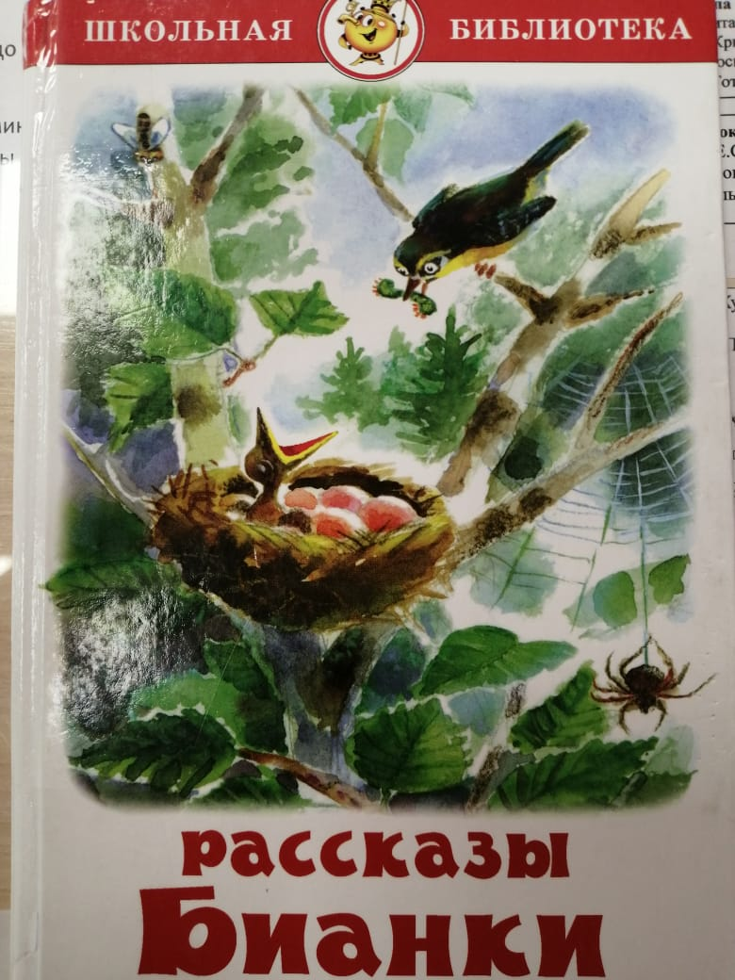
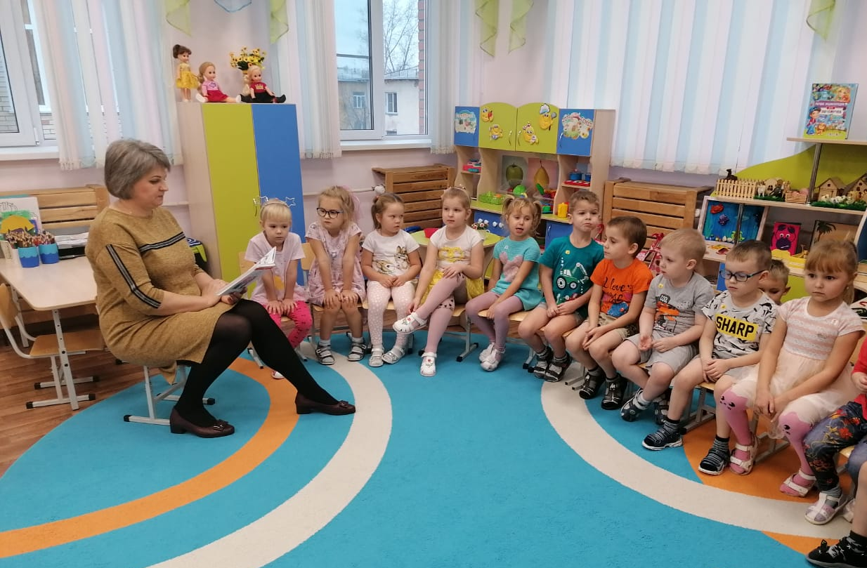
ЧТЕНИЕ РАССКАЗОВ БИАНКИ
(обсуждение)

Slide 6
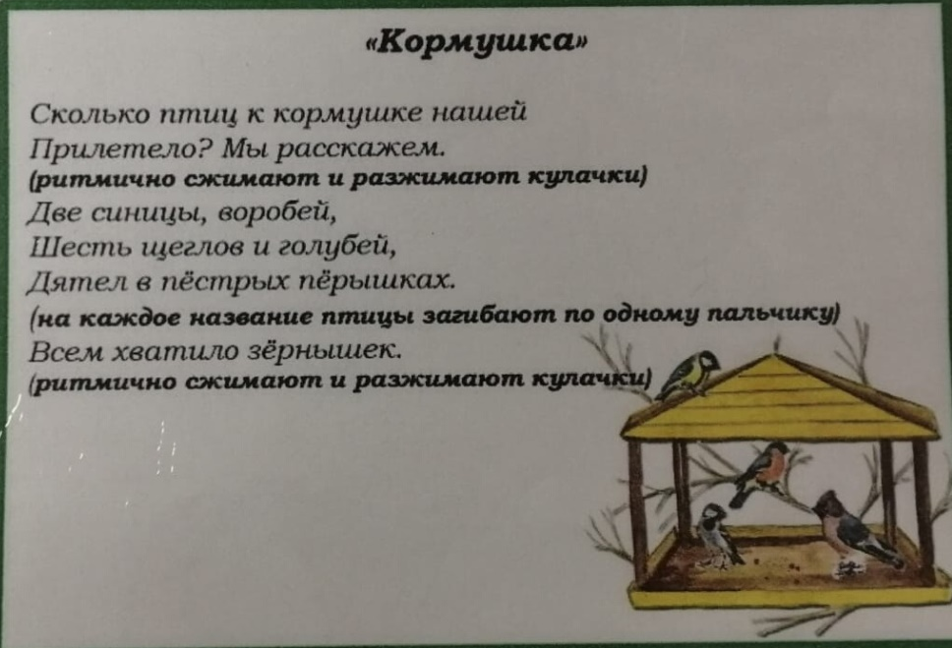
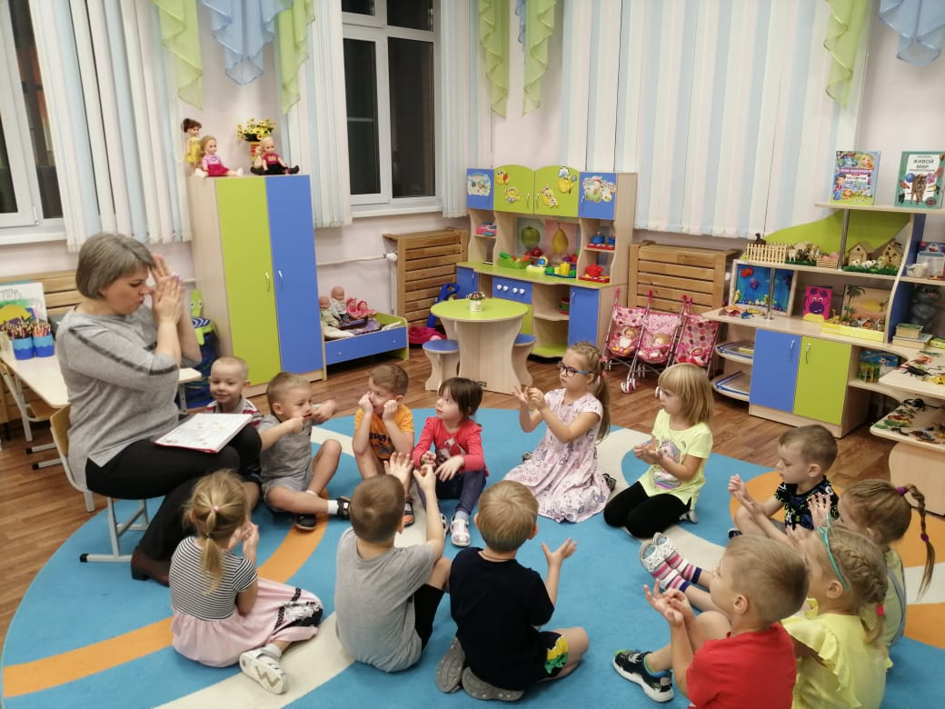
ПАЛЬЧИКОВАЯ ГИМНАСТИКА
«КОРМУШКА»

Slide 7
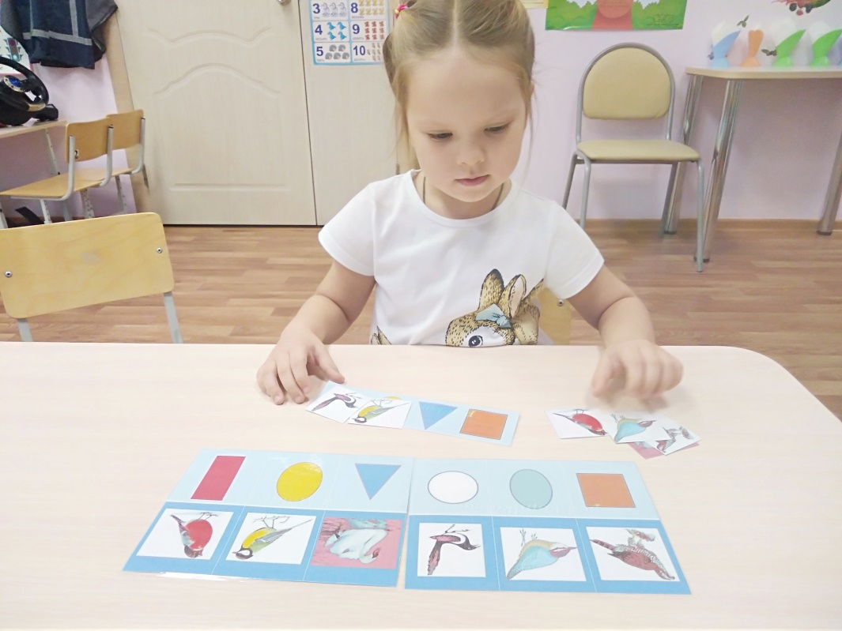
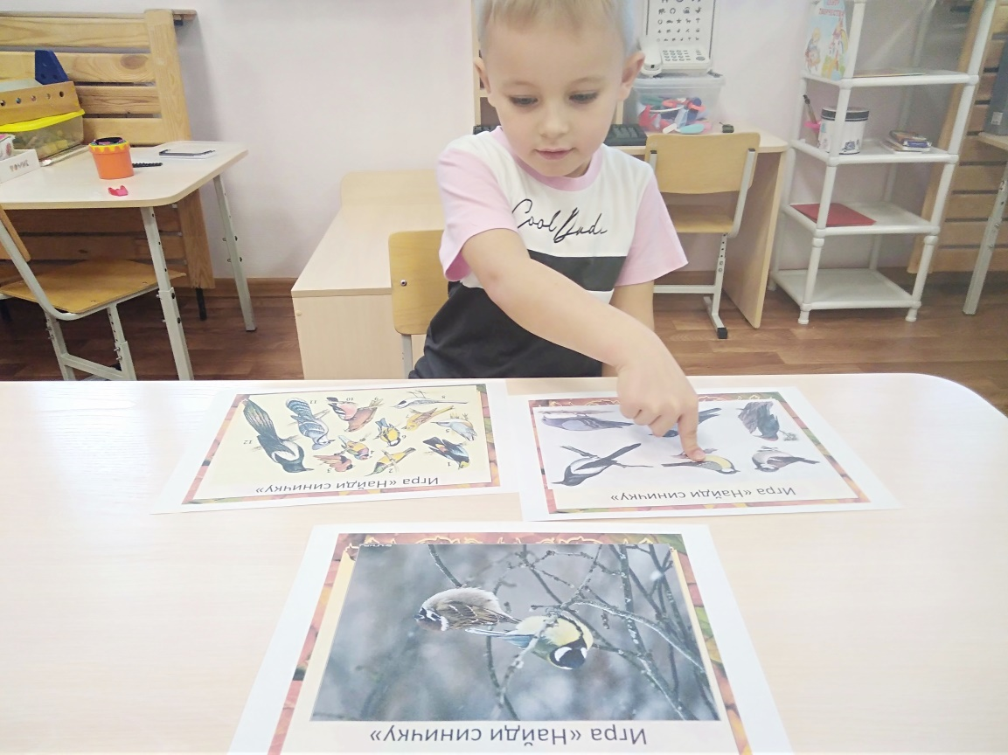
Дид.игра «Выложи зимующих
птиц по образцу»
(технология моделирования)
Игра «Найди синичку»

Slide 8
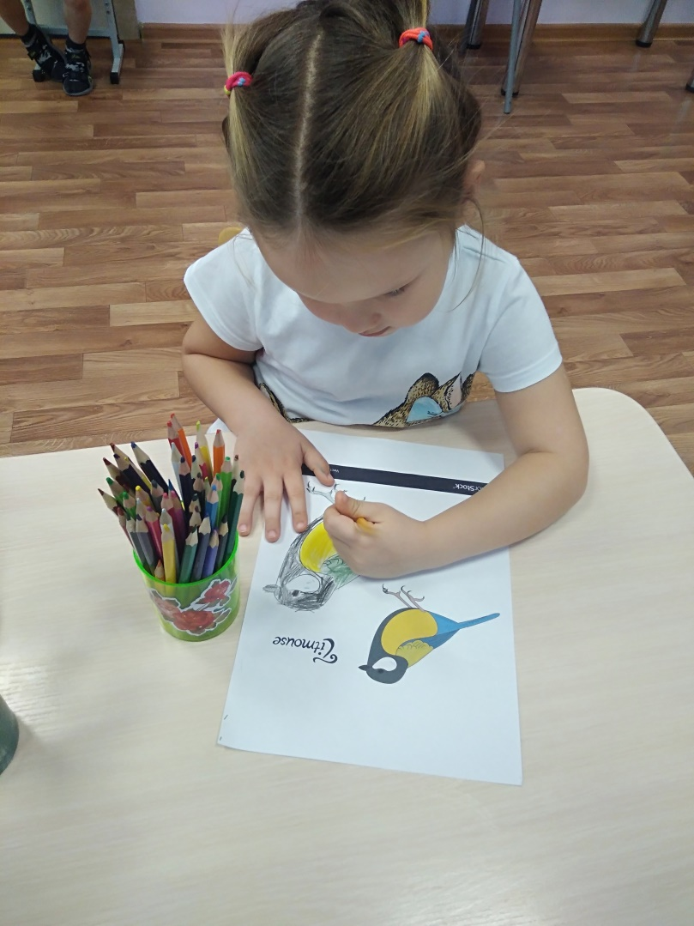
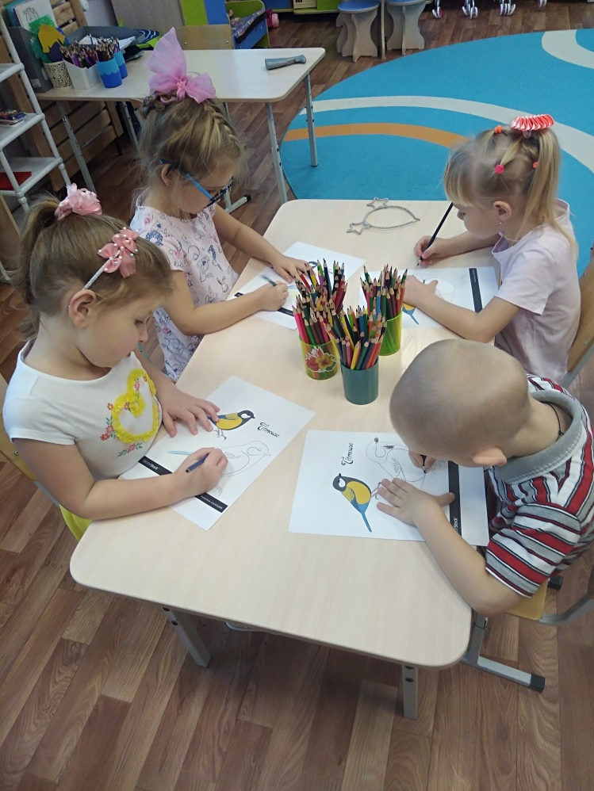
РАСКРАШИВАНИЕ СИНИЧЕК

Slide 9
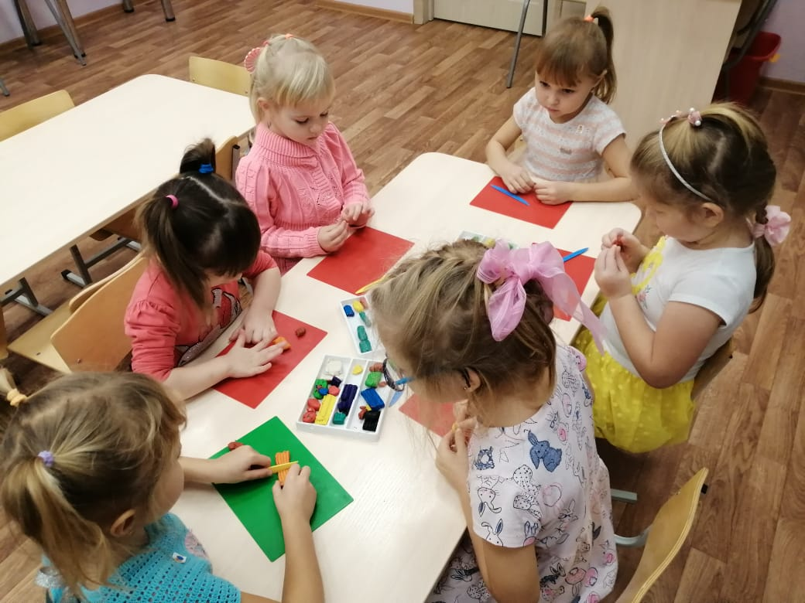
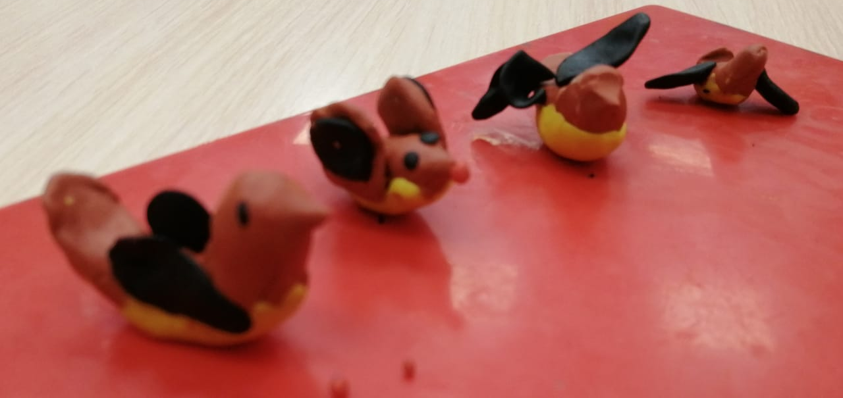
ВОТ ТАК МЫ ЛЕПИЛИ СИНИЧКУ

Slide 10
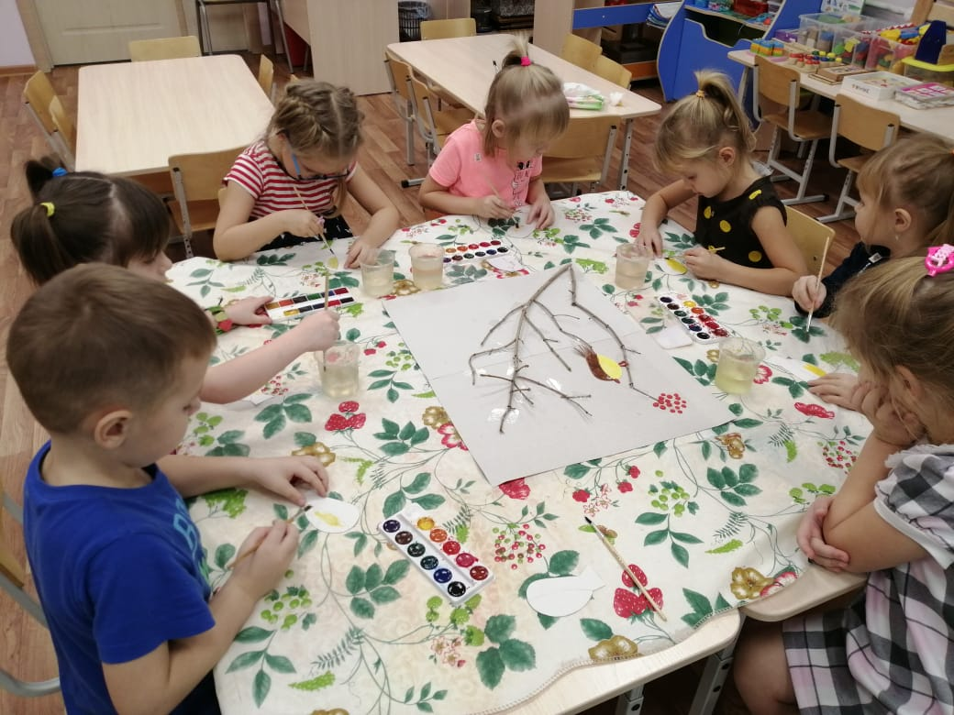
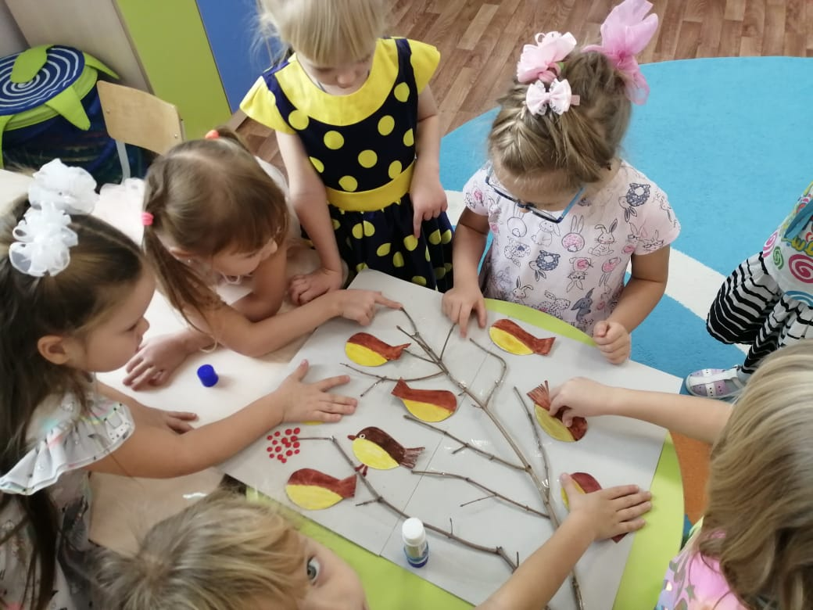
КОЛЛЕКТИВНАЯ РАБОТА
«Синичкин день»

Slide 11
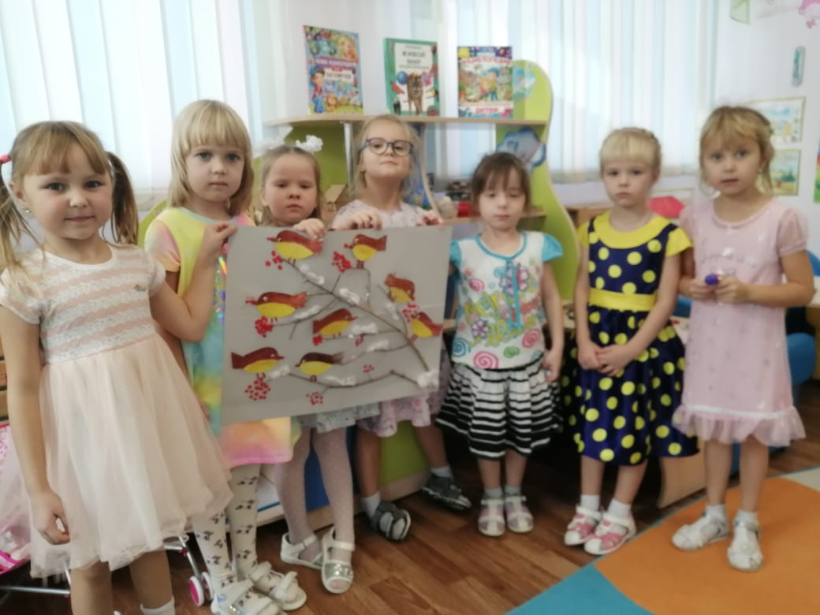
Птицы к рябине всюду слетаются, красные гроздья тихонько клюют. Видно подарок этот понравился, если друзей снова всех позовут

Slide 12
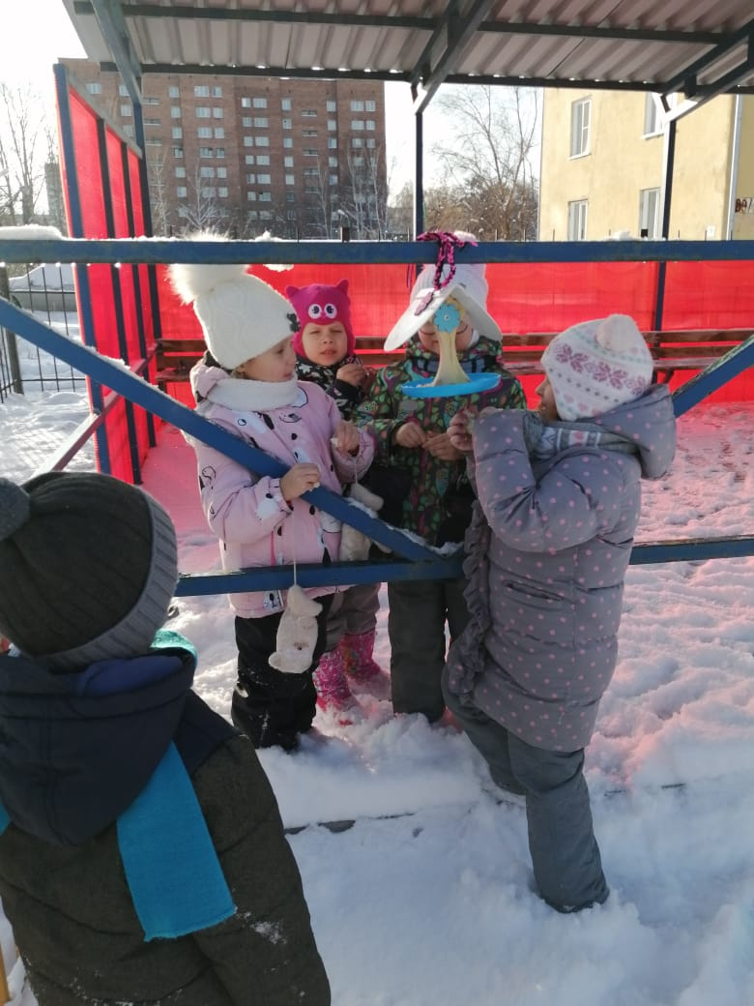
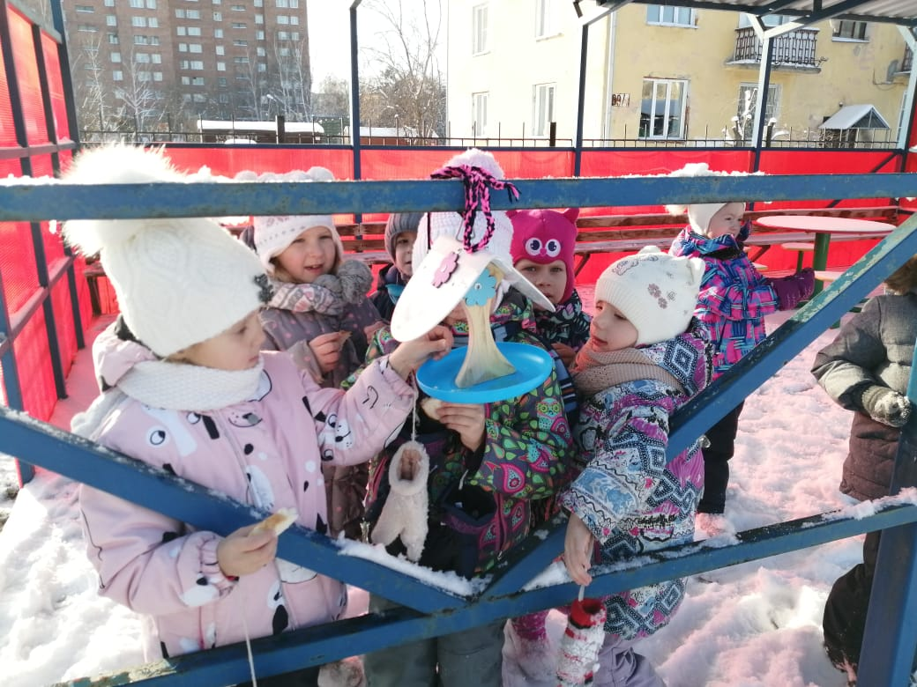
С ЗАБОТОЙ О ЗИМУЮЩИХ ПТИЦАХ

Slide 13
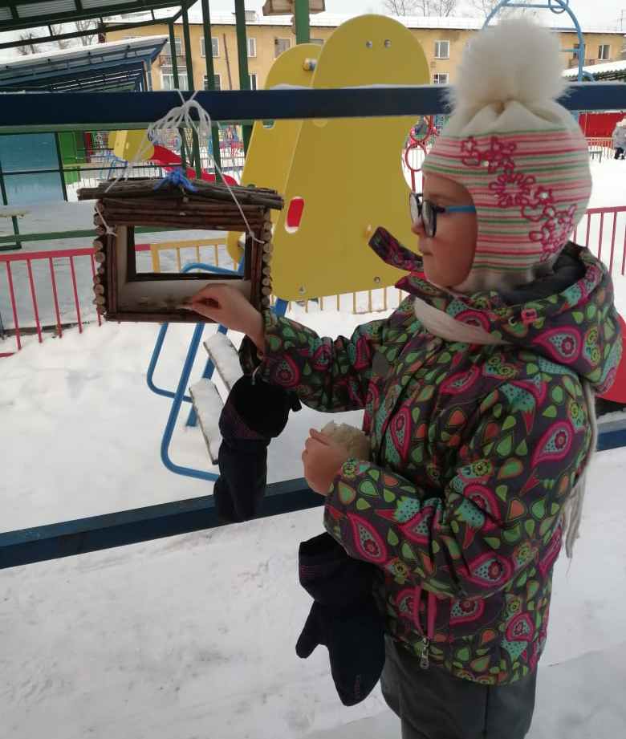
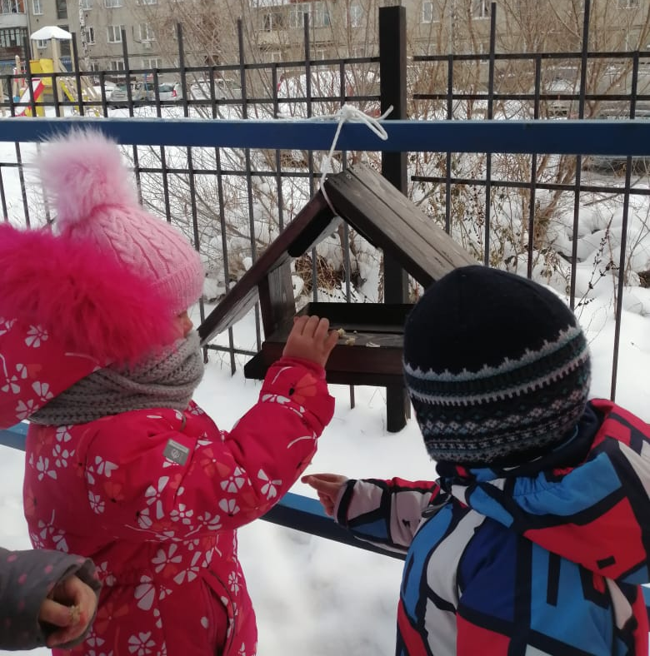

Slide 14
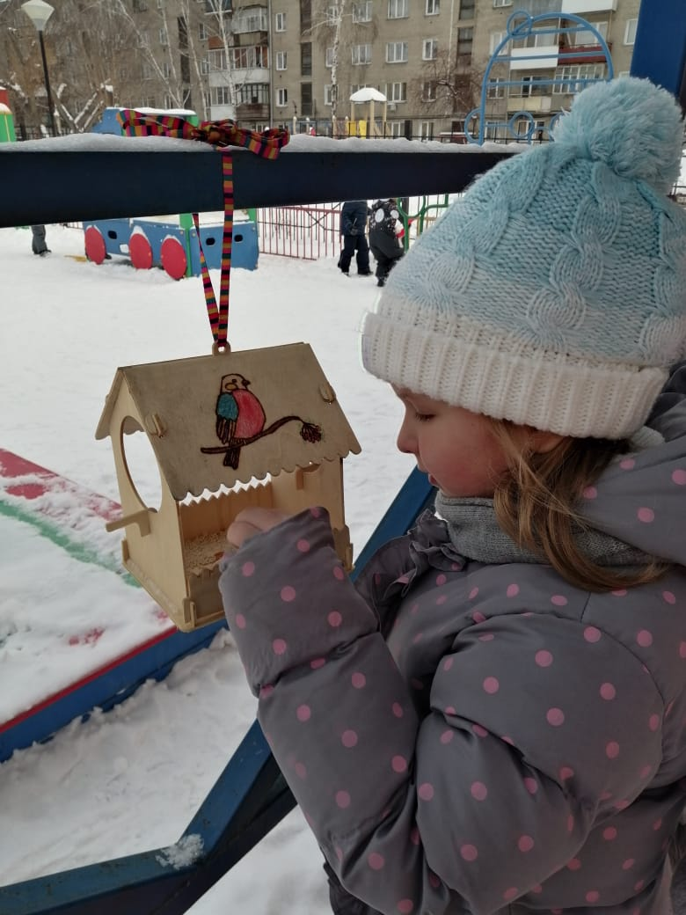
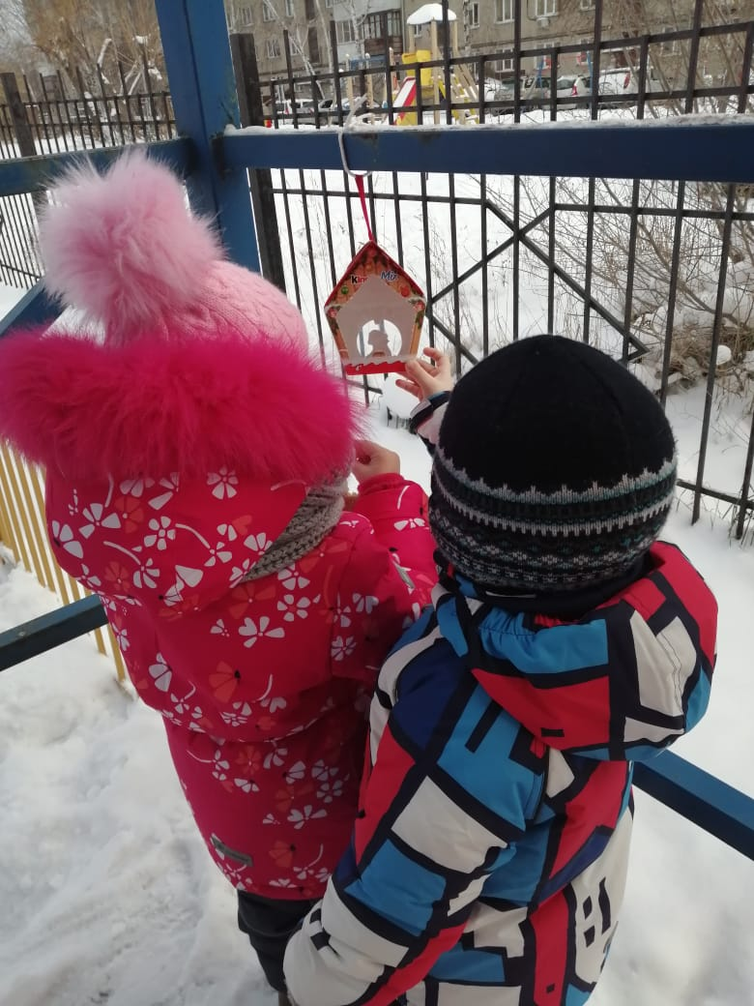
Покормите птиц зимой. Пусть со всех концов.
К вам слетятся , как домой ,стайки на крыльцо.
Не богаты их корма, горсть зерна нужна.
Горсть одна – и не страшна будет им зима.

